Slide 1
DIE RÄTSEL ÜBER TIERE

Slide 2
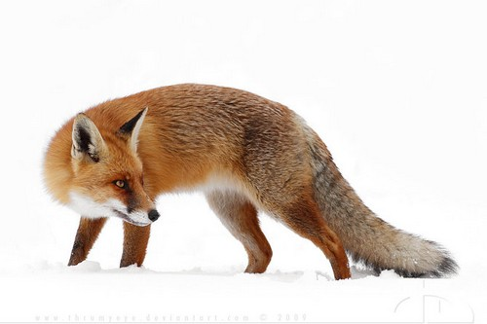
Ich habe einen langen flaumigen Schwanz. Ich lebe im Wald, ich liebe ein Wildbret zu essen.

Slide 3
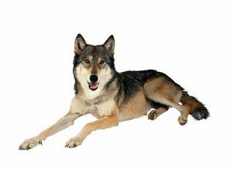
Ich lebe in der tiefen Wälder oder in der umfangreichen Steppen. Ich habe dichtes graues Fell; ich esse nur ein Fleisch.

Slide 4
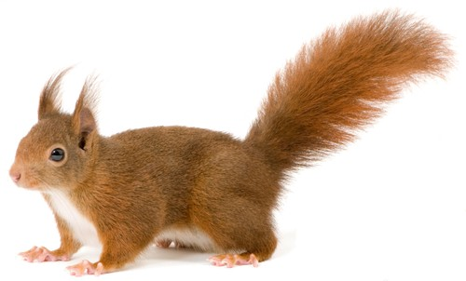
Ich lebe in Wälder. Ich beiβe Haselnüsse sehr gern.

Slide 5
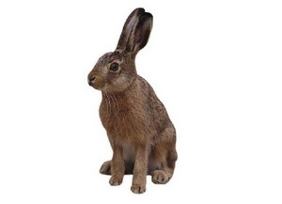
Ich habe lange schöne Ohren. Ich kann schnell laufen; ich liebe verschiedene Gemüse essen.

Slide 6
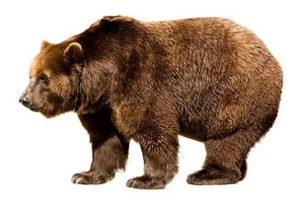
Ich lebe in Wälder.Ich bin groβ.Ich liebe Beeren und Honig.

Slide 7
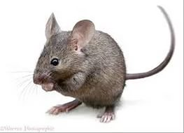
Ich kenn ein kleines Tierlein, das läuft in Küche und Keller hinein.

Slide 8
das Tier – die Tiere
Der Wolf
Der Fuchs
Der Bär
Der Hase
Das Eichhörnchen
Die Maus
Die Wölfe
Die Füchse
Die Bären
Die Hasen
Die Eichhörnchen
Die Mäuse

